Slide 1








World-Class One Cut
ONE CUP of C o f f e e
ONECUT
"An introduction to life, creativity, and success."
ช็อตเดียวชัด คัตเดียวชอบ ตอบโจทน์นักคิด

Slide 2



ONECUT COFFEE BY FLIXFE 2025
ONECUT COFFEE
กาแฟนี้ มีเรื่องเล่า

Slide 3
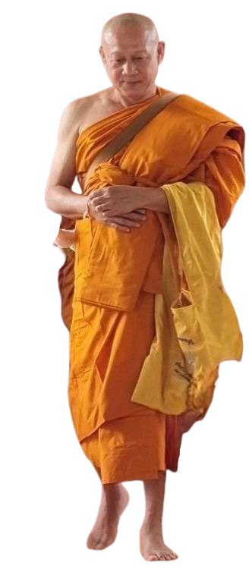
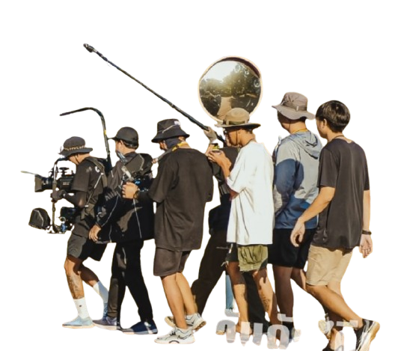



FLIXFE บริษัทผู้สร้างภาพยนตร์อิสระ ซึ่งมีจุดมุ่งหมายในการเชื่อมโยงระหว่างภาพยนตร์ ดนตรี ความรู้ ผลิตภัณฑ์บริโภค และธุรกิจ EDUTAINMENT
FLIXFE : เรา สร้างภาพยนตร์ไทยวันคัตที่ยาวที่สุดในโลก 100 นาที
The World's Longest One-Cut Thai Film
ร่วมเป็นส่วนหนึ่งของประวัติศาสตร์ภาพยนตร์ไทย
กับภาพยนตร์ไทย One-Cut 100 นาทีเรื่องแรกของโลก
ที่พร้อมสร้างปรากฏการณ์ทั้งวงการ!"

Slide 4
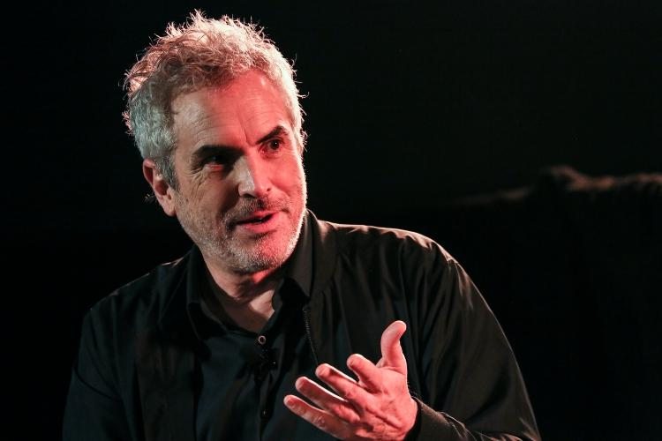
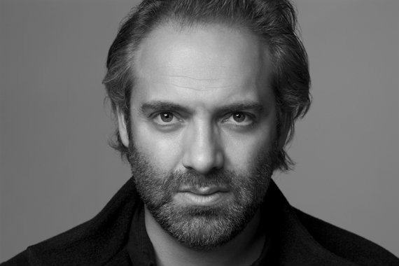
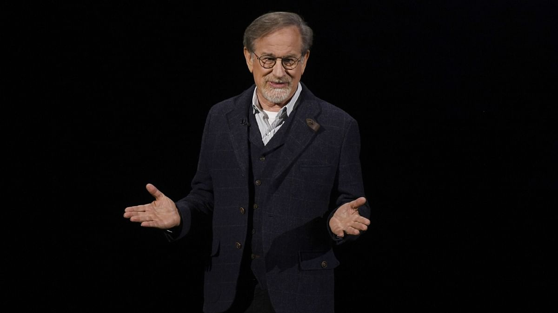
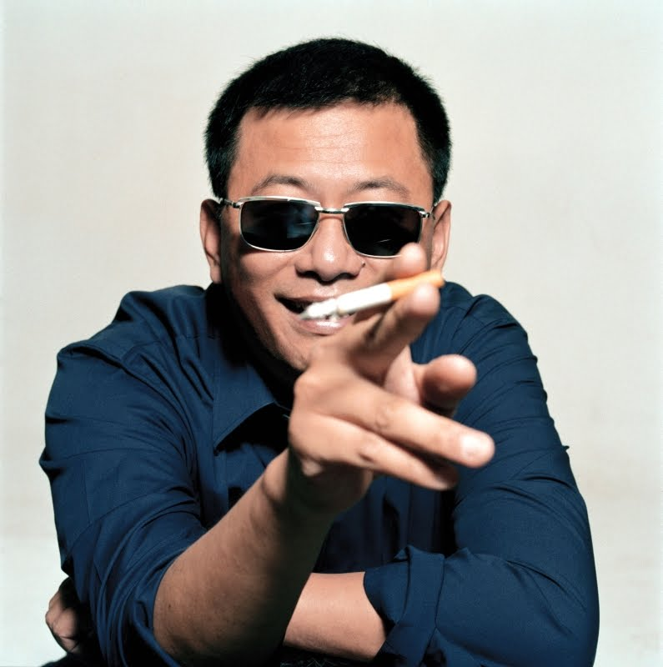
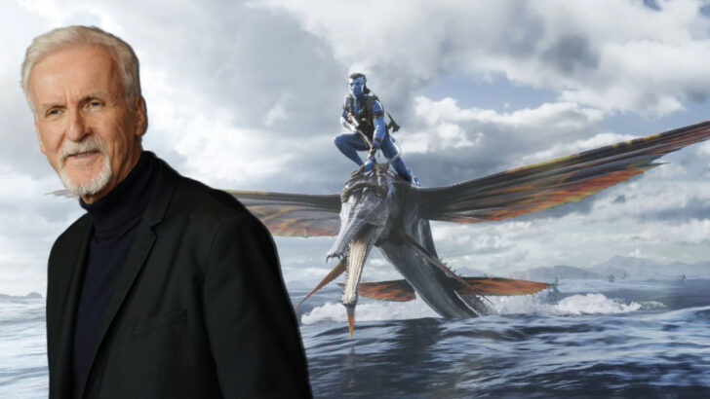
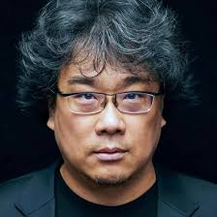
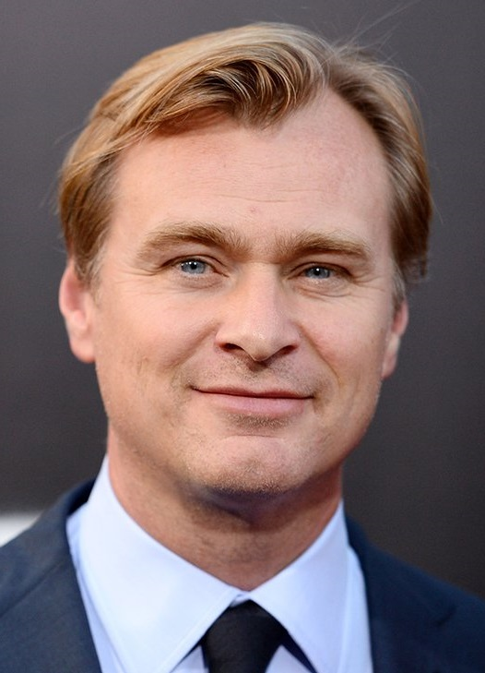
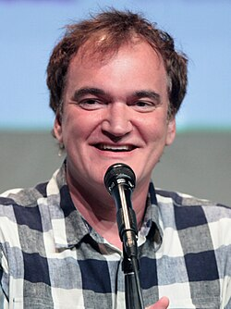
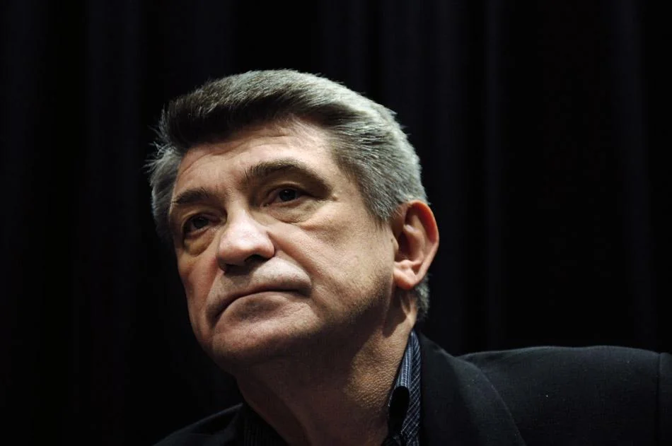
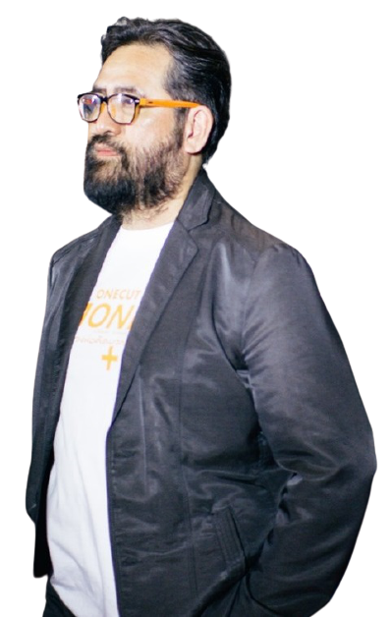
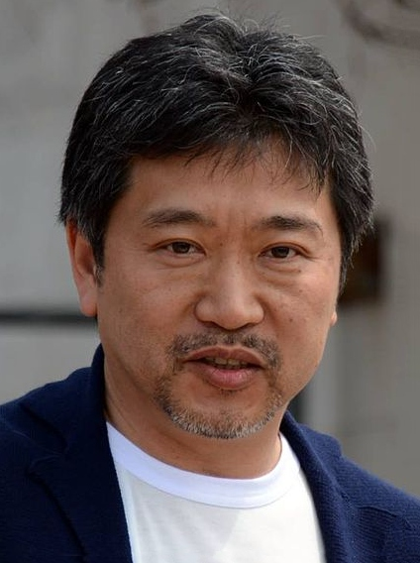
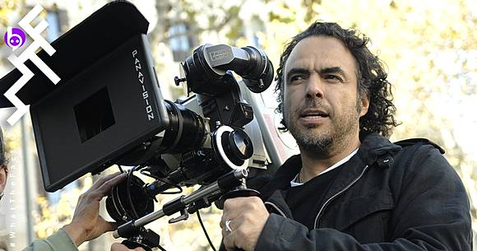
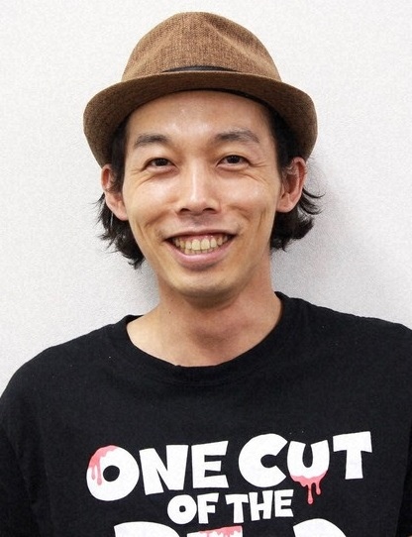
ผู้กำกับระดับ ยักษ์ ของโลก ? แทบทุกคนอยากทำ /OneCut-LongTake
หว่อง การ์ไว :
"การถ่ายทำแบบลองเทคก็เหมือนชีวิต ไม่สามารถย้อนกลับได้ ทุกการตัดสินใจคือความถาวร"
บง จุน-โฮ:
"เมื่อผู้ชมตระหนักว่านี่คือการถ่ายทำแบบวันคัตจริงๆ ช่วงเวลาแห่งการกลั้นหายใจร่วมกันนั้นคือเวทมนตร์ที่มหัศจรรย์ที่สุดของภาพยนตร์"
สตีเวน สปีลเบิร์ก :
"การถ่ายทำแบบลองเทคที่แท้จริงคือบททดสอบขั้นสุดท้ายของผู้กำกับ - มันเผยให้เห็นจุดอ่อนทั้งหมดของคุณ และแสดงความสามารถที่บริสุทธิ์ที่สุดของคุณ"
อัลฟอนโซ กัวรอน
แซม เมนเดส
เควนติน แทแรนติโน:
"การถ่ายทำแบบวันคัตคือการอวดความสามารถขั้นสุดของนักสร้าง - เหมือนการพูดว่า 'ดูสิ กูทำได้ขนาดนี้เลยว่ะ'"
อัลฟอนโซ กัวรอน (ผู้กำกับ Children of Men):
"การถ่ายทำแบบวันคัตคือรูปแบบที่บริสุทธิ์ที่สุดของภาพยนตร์ - มันบังคับให้คุณเผชิญกับความเป็นจริง โดยไม่สามารถซ่อนข้อผิดพลาดใดๆ ได้ ทุกช็อตต้องเป็นการเต้นรำที่สมบูรณ์แบบ"
หว่อง การ์ไว
"ชินอิจิโร่ อูเอดะ
ผกก one cut of the daed "ฉันอยากให้ผู้ชมรู้สึกเหมือนได้อยู่ในเหตุการณ์จริงๆ แบบเรียลไทม์ โดยไม่มีการตัดต่อมาขัดจังหวะ มันทำให้เกิดความรู้สึกตื่นเต้นและไม่แน่ใจว่าอะไรจะเกิดขึ้นต่อไป
แซม เมนเดส (ผู้กำกับ 1917)
"การทำวันคัตคือการท้าทายที่สุดในชีวิตการทำหนังของผม มันต้องวางแผนทุกอย่างแบบลองเทค 100%" "เราถ่ายทำ 1917 แบบวันคัต เพราะอยากให้ผู้ชมรู้สึกเหมือนเดินไปกับตัวละครทุกก้าว"
ฮิโรคาซู โคเรเอดะ:
"ความงามของวันคัตอยู่ที่ความไม่สมบูรณ์แบบ - ความผิดพลาดเล็กๆ น้อยๆ มักกลายเป็นช่วงเวลาที่จริงที่สุด"
เจมส์ แคเมรอน:
"ใน Avatar เราใช้เทคโนโลยีมากมายเพื่อสร้างความรู้สึกต่อเนื่อง แต่ภาพยนตร์วันคัตที่แท้จริงต้องการความกล้า ไม่ใช่แค่เทคโนโลยี"
คริสโตเฟอร์ โนแลน มักใช้ลองเทคในหนังของเขาเสมอ โดยใช้คำว่า "ของจริง" หรือ "ทำจริง" เขาจริงชอบใช้เทคนิคลองเทคเสมอๆ ในหนังทุกเรื่องของเขา เพื่อให้นักแสดงเผชิญความจริง
บง จุน-โฮ
เควนติน แทแรนติโน
อาเลฆันโดร กอนซาเลซ อิญาร์ริตู
(ผู้กำกับ Birdman):
"วันคัตไม่ใช่แค่เทคนิค แต่เป็นปรัชญา มันต้องการให้ผู้ชมดื่มด่ำกับความเป็นจริงของตัวละครโดยไม่มีช่วงตัดต่อมาให้พักหายใจ"
อเล็กซานเดอร์ โซกูรอฟ
(ผู้กำกับ Russian Ark) :
"การถ่ายทำ 90 นาที
แบบวันคัตเหมือนกับการเต้นรำ
บนปลายเข็ม
เรามีโอกาสเพียงครั้งเดียว
เหมือนการแสดงสด
แต่ซับซ้อนกว่าหลายเท่า"
และขออนุญาตเหยียบบ่ายักษ์ฝรั่ง
ด้วยหนังไทย ONE CUT MONK
โดย ผู้กำกับหนังไทย
“อรุณศักดิ์ อ่องลออ”
"มันเริ่มต้นด้วยความกังวลของทุกคน ที่หวังมองเห็นรอยยิ้มของความสำเร็จที่ปลายทาง แต่ผิดคาด เรากลับเห็นหยาดน้ำตาของความปิติที่เอ้อล้น และอ้อมกอดของกันและกัน ของทุกคน เมื่อผมสั่งคัต...ไม่เว้นแม้แต่ตัวผมเอง"
ชินอิจิโร่ อูเอดะ
กอนซาเลซ อิญาร์ริตู
อูเอดะ

Slide 5
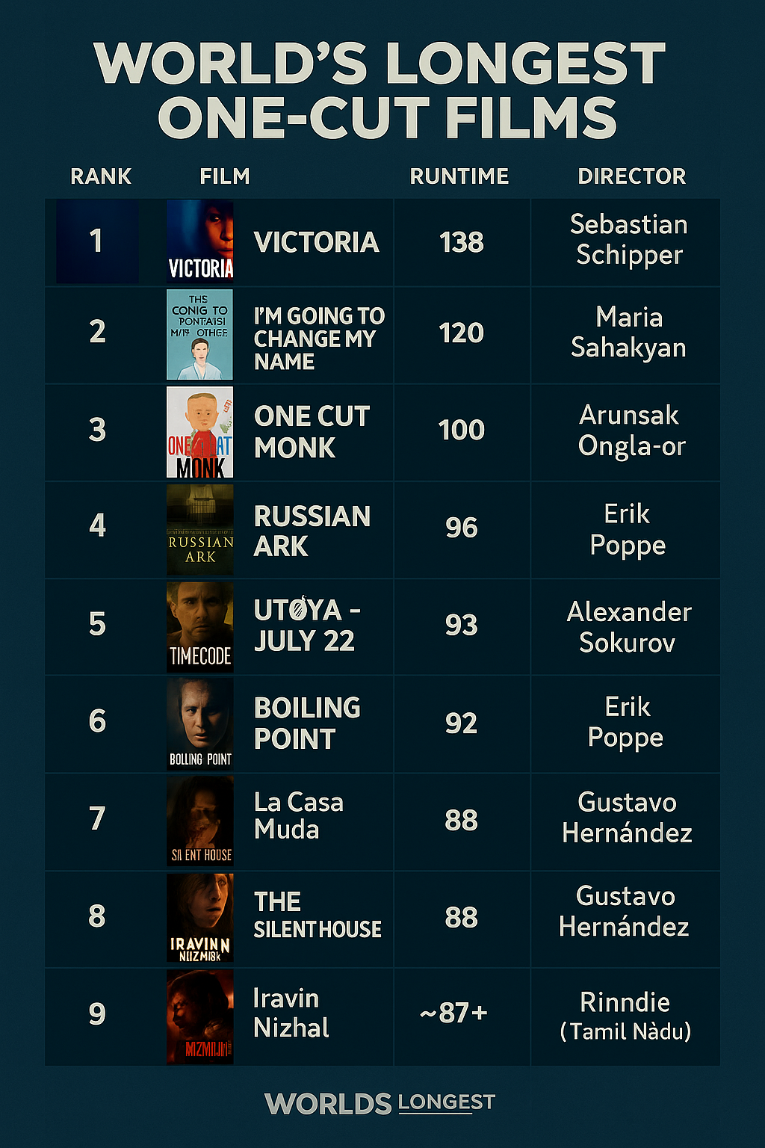
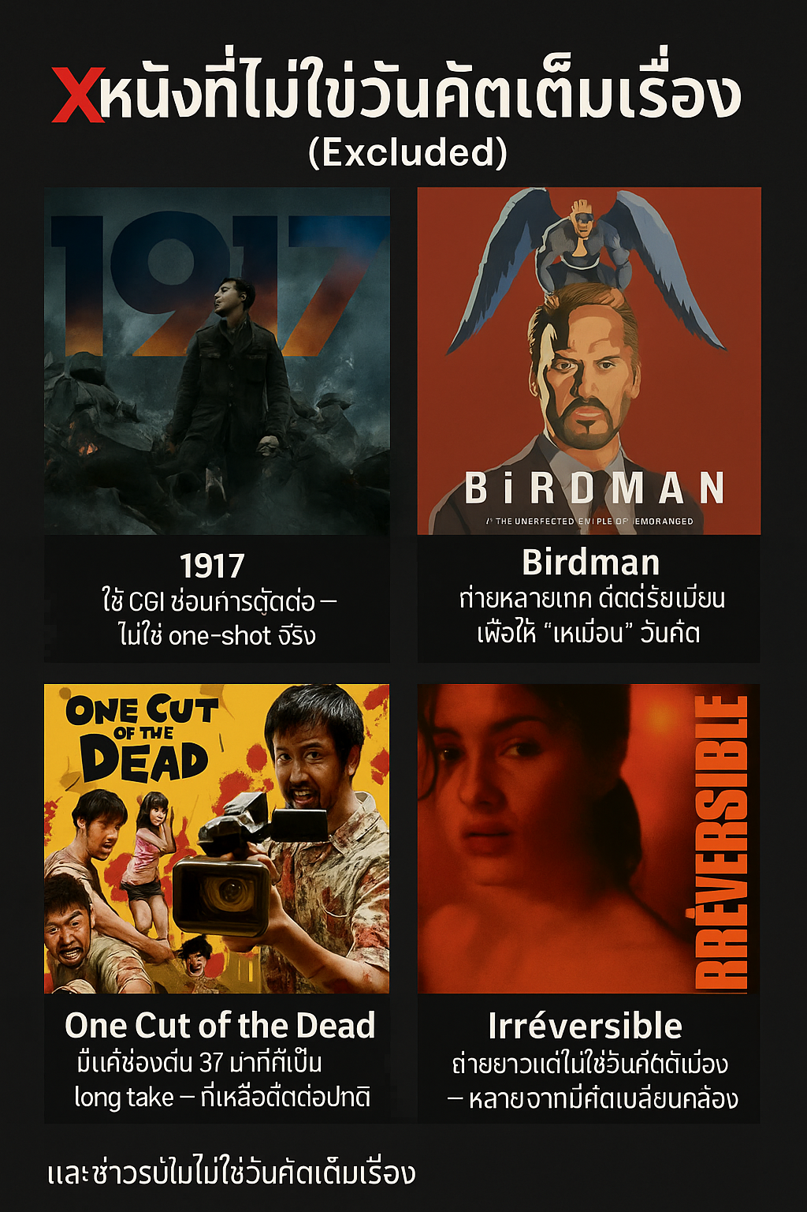

Slide 6
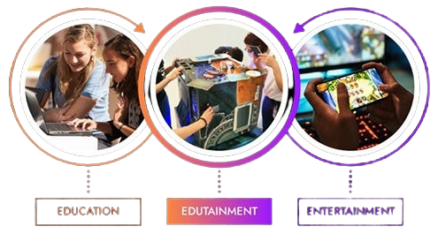

แนวคิดหลัก : ของการทำธุรกิจของ FLIXFE
เราต้องการสร้างความเปลี่ยนแปลงในโลกของธุรกิจ ด้วยการนำเสนอวิธีการขายสินค้า ผ่านความความรู้ความ-บันเทิง (Edutainment) โดยไม่จำกัดแค่การโฆษณา ประชาสัมพันธ์เท่านั้น แต่เชื่อมโยงอารมณ์ ความรู้สึก และเรื่องราวเข้ากับผลิตภัณฑ์ โดยเฉพาะ สินค้าที่จะนำมาเป็น OPENING SCEAN “ONECUT COFFEE” ที่เป็นดั่งสื่อกลางของแรงบันดาลใจ
ผ่านกลยุทธ์ที่เรียกว่า C3 Marketing (Creative Content Cinema Marketing) เพื่อตอบสนองไลฟ์สไตล์ของผู้บริโภคยุคใหม่ ทั้งในด้านความบันเทิง สุขภาพ การศึกษา และนวัตกรรม พร้อมสร้างรายได้อย่างยั่งยืนให้กับสมาชิกผ่านระบบ HIGHBRIDGE NETWORK : ที่จะเป็นpassive income ที่มั่นคงแข็งแรง

Slide 7

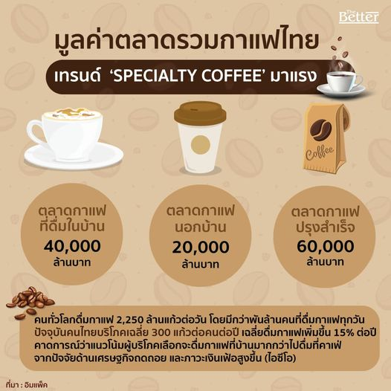

ตลาดกาแฟโตต่อเนื่อง คนไทยดื่มกาแฟ ปีละ 300 แก้วต่อคน
มูลค่ารวมทั้งประเทศ
กว่า 120000 ล้านบาท

Slide 8
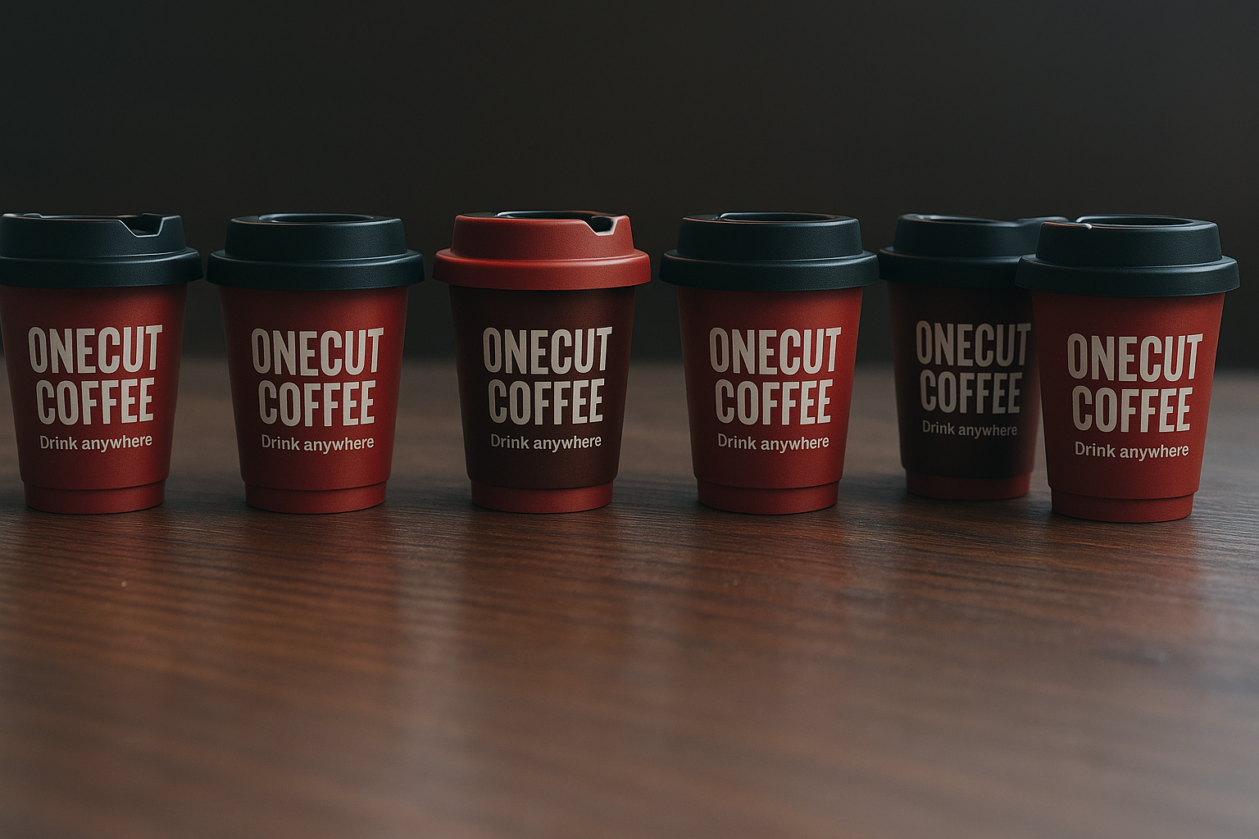
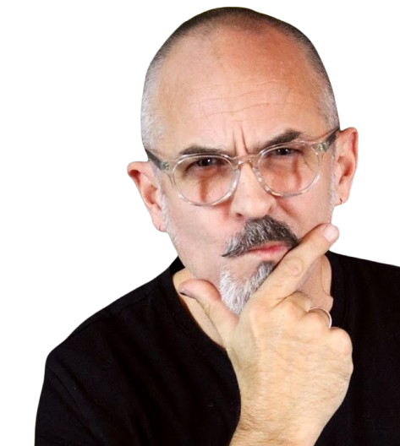
หลักคิด ที่เป็นเวิลด์คลาส :
เกิดกาแฟวันคัต
กาแฟ คือเครื่องดื่มของนักสร้างสรรค์ทุกคน และ
วันคัต คือเทคนิคสร้างหนังที่ผู้กำกับระดับโลกยอมรับ
กาแฟวันคัต กาแฟที่มีเรื่องเล่า ในทุกแง่งามของ ภาพยนตร์ ดนตรี และศิลปะ
ผสาน Movie & Music Marketing เข้ากับระบบเน็ตเวิร์ค ไฮบริดจ์
สร้างแพลตฟอร์ม ที่ทำให้ทุกคนเป็นทั้งนักขาย และนักสร้างแรงบันดาลใจ

Slide 9
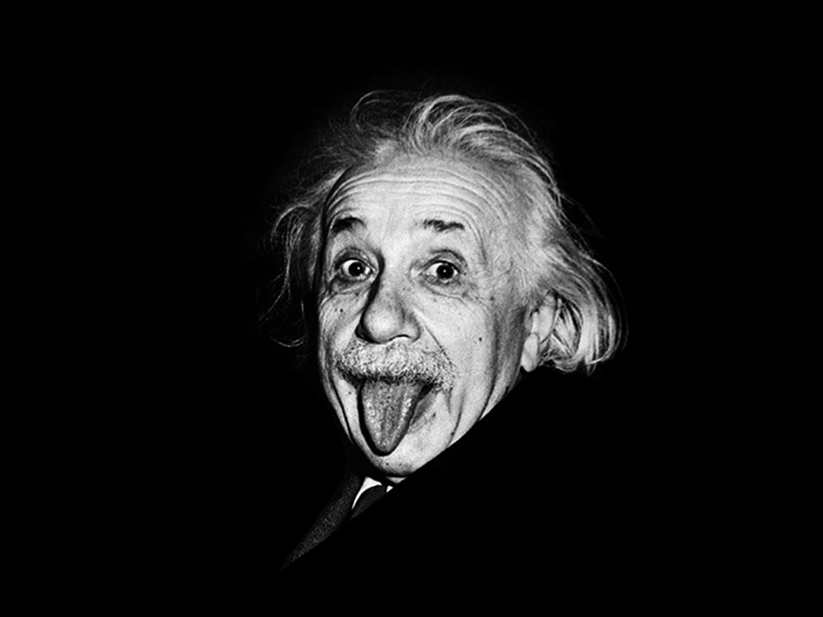
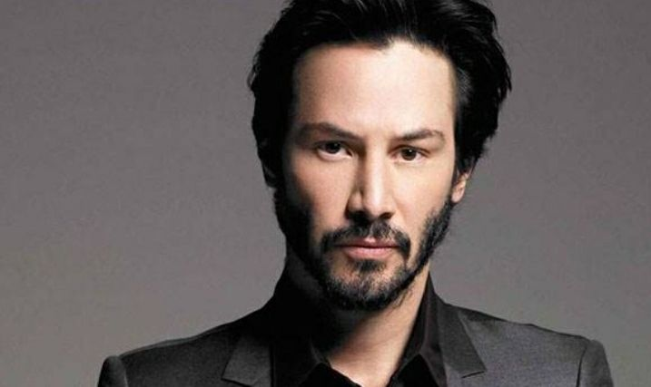
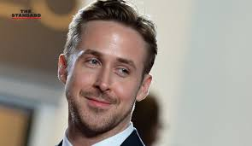
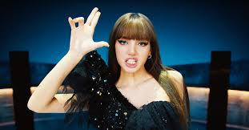
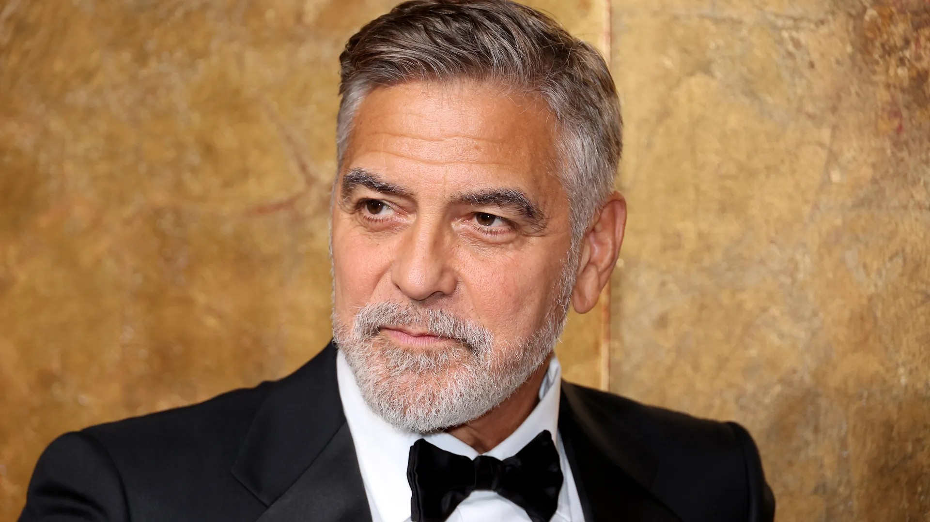
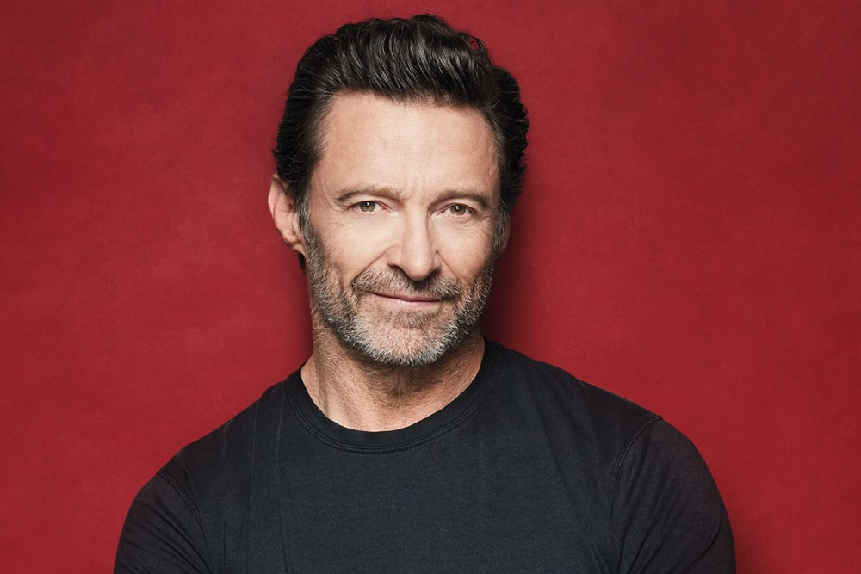
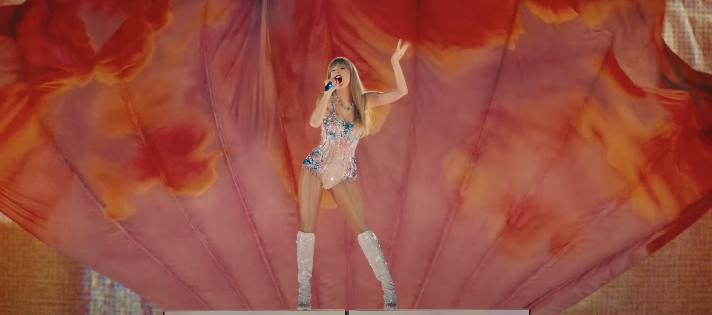
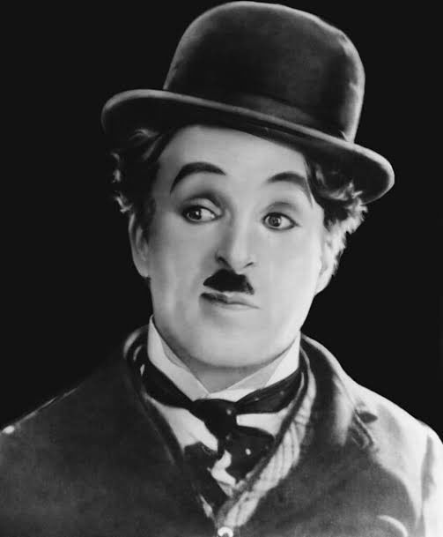
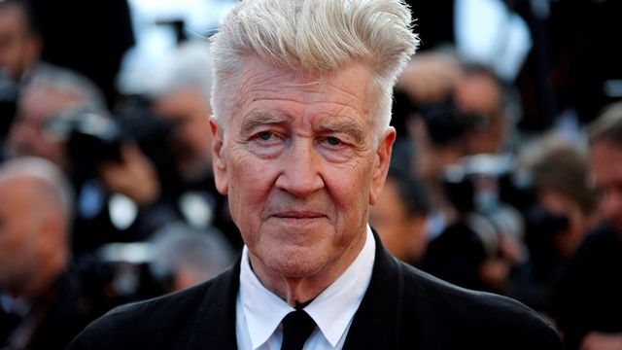
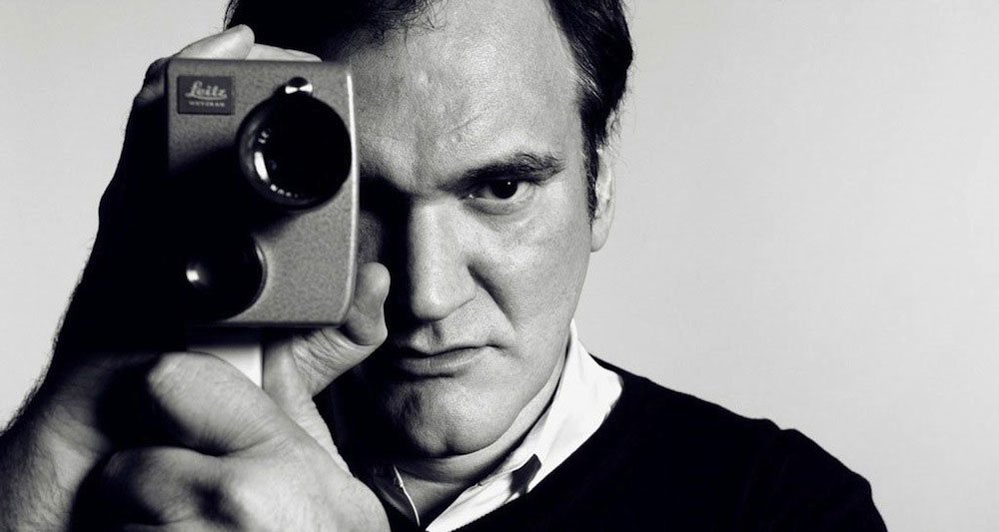
นักคิด นักวิทย์ ศิลปิน นักร้อง ครีเอทีฟ คนทำทำหนัง นักธรกิจ ดื่มกาแฟ
Keanu Reeves
“I like my coffee black. Like my soul. Like my motorcycle.” "ฉันชอบกาแฟดำ แบบจิตวิญญาณฉัน แบบมอเตอร์ไซค์ฉัน"
Ryan Gosling
“I don’t need therapy. I just need coffee and a sunrise.” "ฉันไม่ต้องไปพบจิตวิทยา ฉันแค่ต้องการกาแฟกับพระอาทิตย์ขึ้น"
ลิซ่า (LISA)
"ก่อนขึ้นแสดง ฉันต้องมีเอสเปรสโซสักแก้ว... มันช่วยให้ฉันตื่นและมีพลังงาน!"(สัมภาษณ์ในนิตยสาร Elle Korea)
No coffee, no Lisa!"(พูดเล่นใน LIVE แฟนมีตติ้ง)
อัลฟอนโซ กัวรอน
แซม เมนเดส
อัลเบิร์ต ไอน์สไตน์ "Coffee is a thinker’s fuel. My theory of relativity was born in a caffeine haze." "กาแฟคือน้ำมันของนักคิด ทฤษฎีสัมพัทธ์ของฉันถือกำเนิดในความมัวเมาของคาเฟอีน")
George Clooney
("อะไรอีกนะ? ส่วนที่ดีที่สุดของเช้าวันฉันคือจิบแรกจากเนสเปรสโซของฉัน") เขาไม่แค่ชอบดื่ม แต่ยังร่วมธุรกิจกาแฟแบรนด์ดังระดับโลก
Hugh Jackman
“My secret to energy? Espresso before workout, and… more espresso after.” ("เคล็ดลับพลังงานของฉัน? เอสเปรสโซก่อนออกกำลังกาย และ... ดื่มอีกแก้วหลังเสร็จ") เขาดื่มกาแฟแม้ในวันที่ต้องสวมชุดวูลฟเวอรีนทั้งวัน!
Taylor Swift
"กาแฟคือเพื่อนคู่ใจเวลาฉันเขียนเพลง... ความขมของมันทำให้รู้สึกจริงจังกับทุกคำ“ (สารคดี Miss Americana)
"ฉันนัดคนที่ชอบที่คาเฟ่เสมอ... ถ้าเขาสั่งลาเต้แทนอเมริกาโน่แบบฉัน นั่นอาจเป็นเรดแฟลก!“
(สัมภาษณ์รายการ The Ellen Show)
Quentin Tarantino
“I don’t need drugs to be creative. I just need a good cup of coffee and a typewriter.”
"ฉันไม่ต้องใช้ยาเพื่อสร้างสรรค์งาน แค่กาแฟดีๆ สักแก้วกับเครื่องพิมพ์ดีดก็พอ") → ทาแรนตินโนเป็นที่รู้จักว่าเสพติดกาแฟหนักมาก เคยบอกว่าดื่มวันละ 10 แก้ว ขณะเขียนบท!
ชาลี แชปปลิน
"Life is a tragedy when seen in close-up, but a comedy in long-shot... just like black coffee." "ชีวิตคือโศกนาฏกรรมเมื่อมองระยะใกล้ แต่เป็น喜剧เมื่อมองไกลเหมือนกาแฟดำ") → มักเห็นเขาจิบกาแฟในฉากหลังหนังเงียบของตัวเอง
Christopher Nolan
“I don’t sleep much. Coffee is my time dilation.” ("ฉันนอนน้อยมาก กาแฟคือการยืดเวลาของฉัน") นอแลนทำงานตอนกลางคืนบ่อยๆ และพึ่งพาเอสเปรสโซเพื่อความคิดสร้างสรรค์
David Lynch
“Even bad coffee is better than no coffee at all.”
("แม้แต่กาแฟแย่ๆ ก็ยังดีกว่าไม่มีกาแฟเลย") เขาดื่มกาแฟวันละ 6-7 แก้วขณะทำงาน และเคยเปิด “Club Silencio” คาเฟ่ในปารีส!

Slide 10


ONECUT
ONE CUP of C o f f e e
ช็อตเดียวชัด
คัตเดียวชอบ
ตอบโจทน์นักคิด

Slide 11
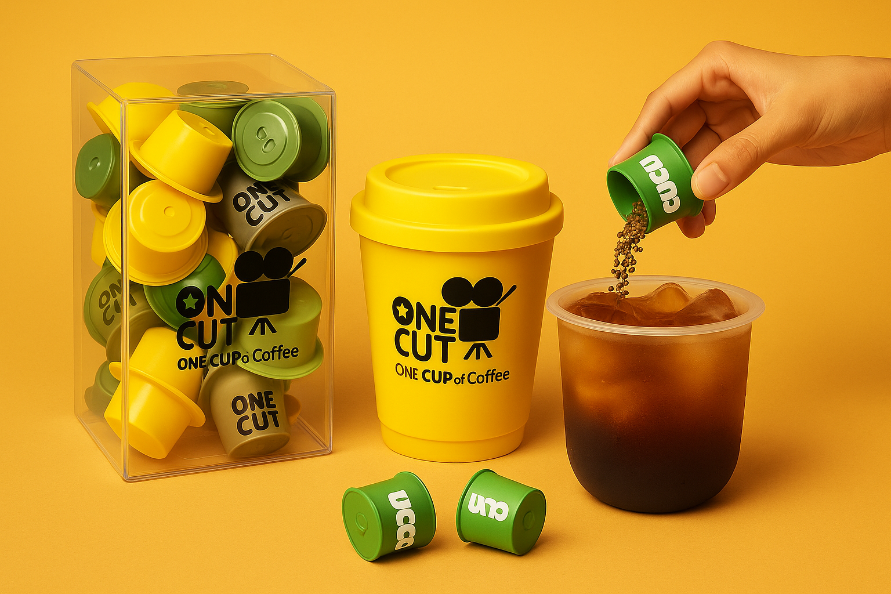

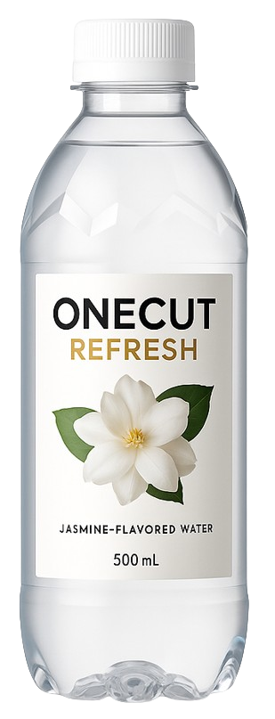
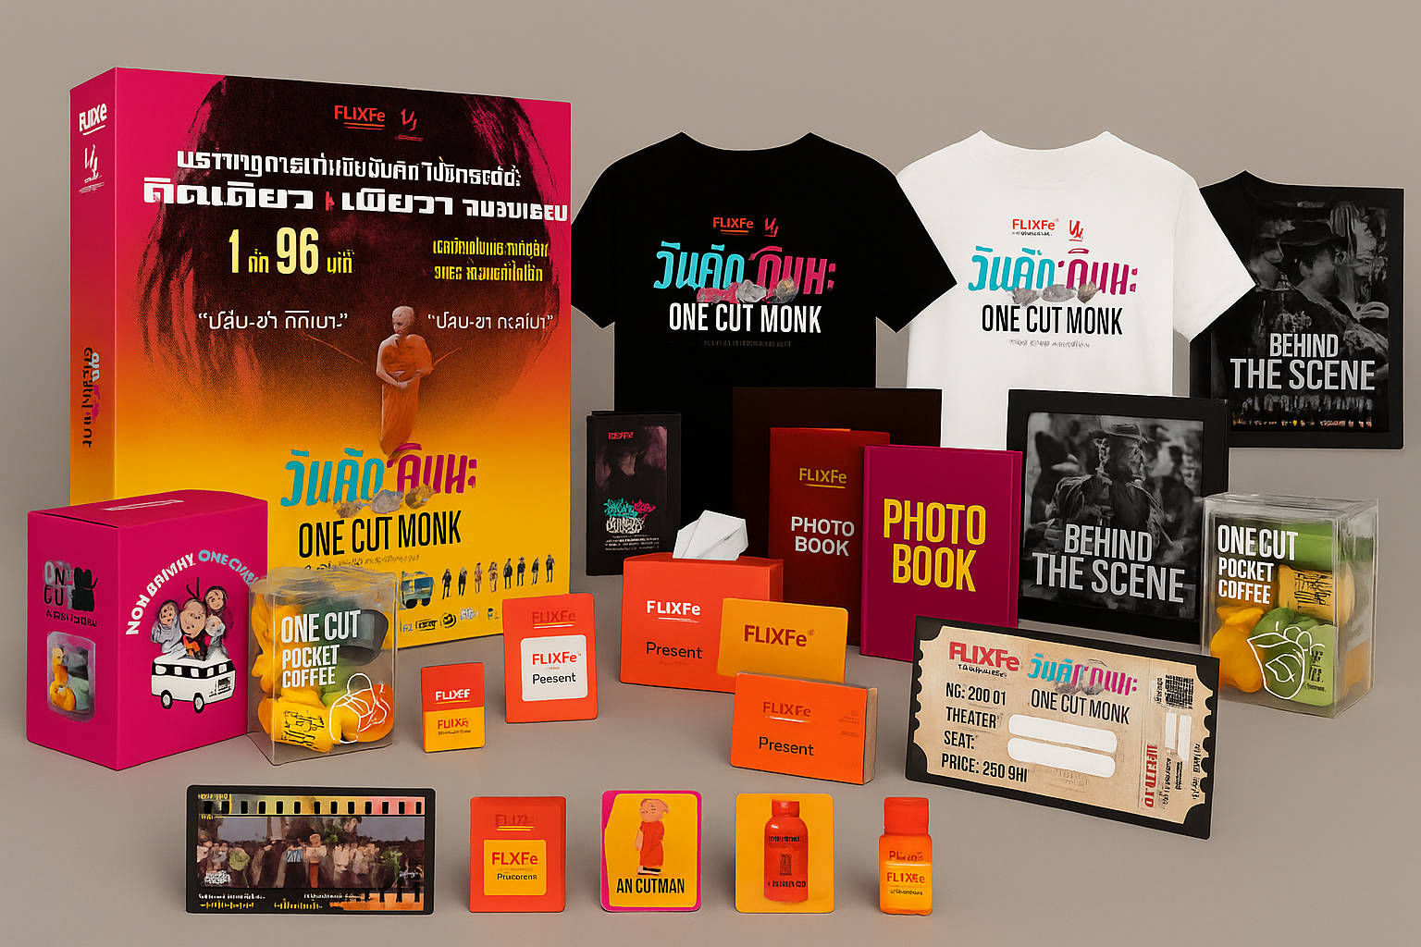

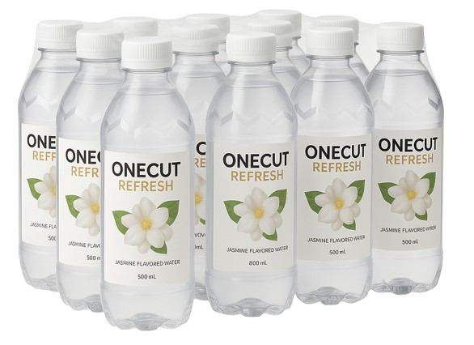
OPENING SCENE
(Premiere Set / Premiere Collection)
เปิดตัวพร้อมผลิตภัณฑ์
ที่จะเป็นสตาร์ตอัพของทุกคน
1 ครีเอทีฟกาแฟ ONECUT COFFEE
กาแฟฟรีซดราย (Freeze-Dried) ชงน้ำร้อนหรือน้ำเย็นได้
พร้อมบรรจุภัณฑ์ดีไซน์พิเศษ
2 ภาพยนตร์ Onecut Monk
พร้อมผลิตภัณฑ์ และ เอ็ดดูเทนเมนต์ของภาพยนตร์
3 นำดื่มจากดวงดาว
ONECUT REFRESH กลิ่นมะลิ

Slide 13
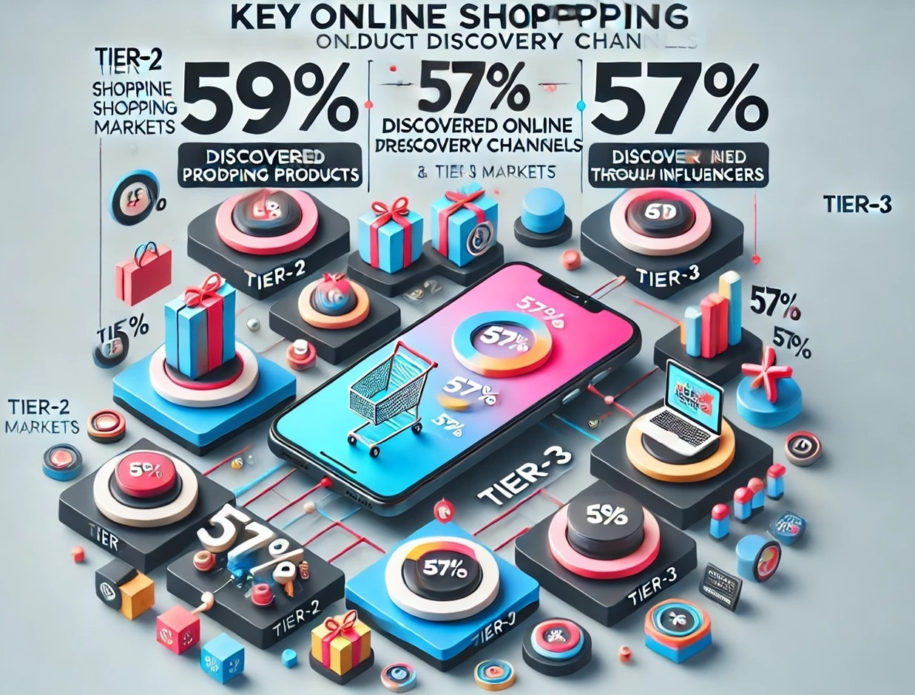



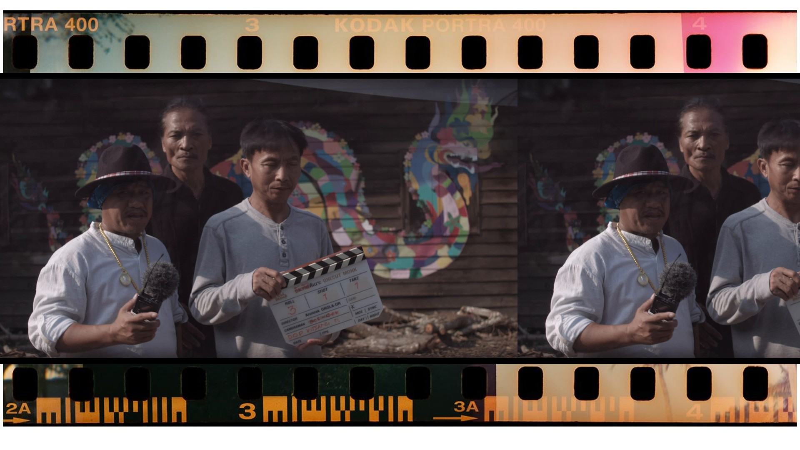
สินค้าและบริการหลัก ในเฟสต่อไป :
ผลิตภัณฑ์ EDUTAINMENT-ENTERTAINMENT
คอร์สเรียน /ออฟไลน์-ออนไลน์ AI การตลาด การเขียนโปรแกรม การพัฒนาตนเอง
ภาพยนตร์ / เช่น ONECUT MONK แฟรนไชส์ต่อเนื่อง และถาะยนตร์อื่นๆ)
คอนเสิร์ต / งานแสดงศิลปะ / นิทรรศการ / เวิร์กช็อป
รายการ / Podcast / หนังสือ / อีบุ๊ก
คอร์สเรียน / แพลตฟอร์มออนไลน์
รายได้จากการผลิต Content งานโปรดัคชั่น
ค่าสปอนเซอร์ / ไลฟ์สด / ครีเอเตอร์ / ซับสคริปชัน
ขายลิขสิทธิ์ / รายได้จากแพลตฟอร์ม VOD / OTT ฯลฯ
ขายสินค้า / ภาพยนตร์ เพลง, ไวนิล DVD อีเวนต์, คอนเสิร์ต, พอดแคสต์, หนังสือ, E-book, หนังสือ ของสะสม
แพลตฟอร์มสินค้า
ความงาม ไลฟ์สไตล์ สุขภาพ สินค้าสำหรับสัตว์เลี้ยง เทคโนโลยี การเกษตร และผลิตภัณฑ์รักษ์โลก

Slide 14

เครื่องมือแห่งความสำเร็จ : ของทุกคน
1. C3 Marketing (Creative Content Cinema Marketing) : STORY TELLING
การใช้หนัง เพลง คอนเสิร์ต ความรู้ และ AI เป็นเนื้อหาเพื่อเชื่อมโยงกับผลิตภัณฑ์ และสร้างประสบการณ์ใหม่ให้กับผู้บริโภค
2. Highbridge NETWORK : สร้างเครือข่ายที่มีคุณภาพสูง และให้ผลตอบแทนที่ยั่งยืน ดั่งลมหายใจของธุรกิจ ที่สมาชิกทุกคนมีส่วนร่วมและรับผลประโยชน์อย่างเป็นธรรม

Slide 15
กาแฟวันคัต
กาแฟ Freeze-Dried พรีเมียม Pocket Coffee ในถ้วย พร้อมกล่องใส
4 กลิ่นพิเศษ แตกต่าง เช่น กล้วยหอม, มะพร้าว, มะลิ, และสูตรเข้มข้น
แพ็ก 15 ถ้วย
STARTUP SET รวมของแถมและสิทธิ์ทำธุรกิจ เพียง
500 บาท พร้อมสิทธิพิเศษมากมาย
ราคาขายปลีก 1200 บาท ราคาสมาชิก 900 บาท

Slide 16


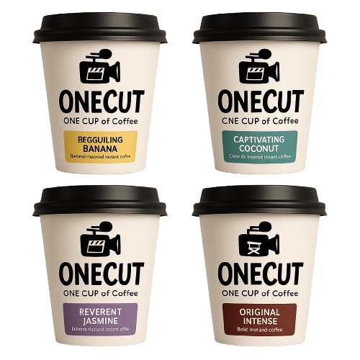
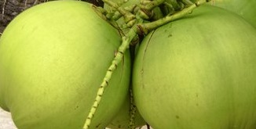

กลิ่นกล้วยหอมเสน่ห์หา - กาแฟที่มีกลิ่นหอมหวานของกล้วยหอม ที่จะทำให้คุณรู้สึกอบอุ่นและใกล้ชิด
2 กลิ่นมะลิแห่งความเทิดทูนบูชากาแฟที่มีกลิ่นหอมละมุนของมะลิ
ที่จะทำให้คุณรู้สึกสงบและเทิดทูน และคิดถึงแม่
3 กลิ่นมะพร้าวหอมตาชื่นใจ - กาแฟที่มีกลิ่นหอมสดชื่นของมะพร้าว ที่จะทำให้คุณรู้สึกผ่อนคลายและสดชื่น
4 กาแฟดำคั่วเข้ม ออริจินอล- กาแฟที่มีกลิ่นหอมของกาแฟจากยอดดอย เข้มถึงคอกาแฟ
สี่กลิ่นแห่งความทรงจำ
เราภูมิใจที่จะนำเสนอกลิ่นกาแฟพิเศษสามกลิ่น ที่จะพาคุณย้อนกลับไปสู่ความทรงจำอันแสนพิเศษ

Slide 17

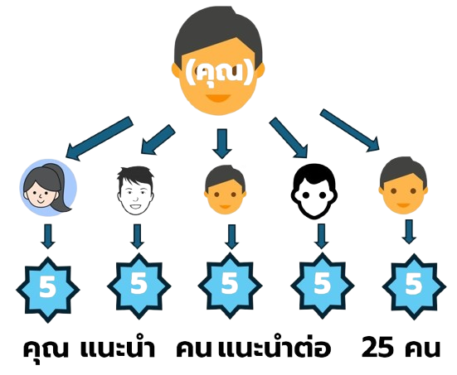
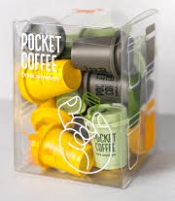
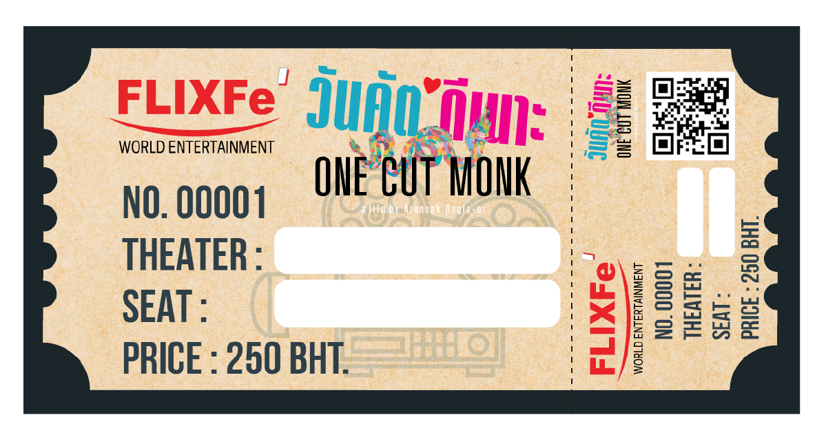
เข้าสวนกาแฟ
🌱
ร่วมเติบโตไปด้วยกัน : เมล็ดพันธุ์แรกในไร่กาแฟ ONECUT COFFEE
1 เข้ามาเป็น☕ Coffee Lover สมัคร 500 บาท
ได้รับกาแฟ 1 กล่อง บัตรชมภาพยนตร์ สิทธิร่วมกิจกรรม ค่าแนะนำ 20% โบนัสสายงาน 4 ชั้น
ชั้นละ 5 %
20%
ตำแหน่ง | เงื่อนไข | สิทธิพิเศษ | AllSALE | EDFUND
☕ 1 Coffee Lover | สมัคร 500 บาทรับสินค้า | 20% | - | -
☕ 2 Coffee Addict | ใต้สายงานครบ 125 คน | - ได้รับส่วนแบ่งพิเศษ | +1% | +2%
☕ 3 Caffeine Junkie | ใต้สายงานครบ 400 คน | - ได้รับส่วนแบ่งพิเศษ | +2% | +4%
☕ 4 Barista-at-heart | ใต้สายงานครบ 500 คน | - ได้รับส่วนแบ่งพิเศษ | +3% | +10%

Slide 18
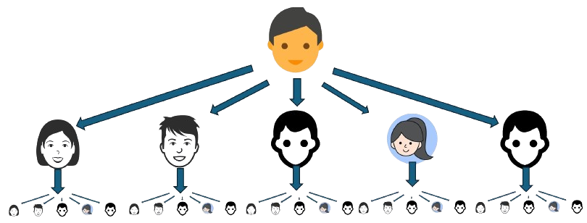


เข้าสวนกาแฟ
ลูก
หลาน
เหลน
โหลน
5 คน
25 คน
125 คน
625 คน
สมัคร 500 ฿ เข้ามาเป็น☕ Coffee Lover
แนะนำ 5 คนรับค่าแนะนำ 20 % = 500 ฿ คืนทุน
ลูกแนะนำ หลาน 25 คน 5 % = 625 ฿
หลานแนะนำ เหลน 125 คน 5 % = 3125 ฿
เหลนแนะนำ โหลน 625 คน 5 % = 25,000 ฿
AllSALE | EDFUND
+1% | +2%
✅
กองทุน ONECUT MOVIE - EDFUND สำหรับส่วนแบ่งของสมาชิก 30 %
ทีม 125 คน
Coffee Addict
AllSALE | EDFUND
+2% | +4%
✅
กองทุน ALLSALE จากยอดขายรวม ของบริษัท สำหรับส่วนแบ่งของสมาชิก 5 %
ทีม 400 คน
Caffeine Junkie
ทีม 500 คน
AllSALE | EDFUND
+3% | +10%
Barista-at-heart

Slide 19

เติบโตในจักรวาลแห่งภาพยนตร์
ด้วยการสนับสนุนและรับผลประโยชน์ดั่งเป็นเจ้าของธุรกิจ FLIXFE ทุกไตรมาส
ตำแหน่ง | ซื้อแพ็กเกจโปรโมฯ | สิทธิพิเศษ | AllSALE | EDFUND
🎬 5 Assistant Producer | 5,000 บาท | เสื้อตำแหน่ง กาแฟ 10 กล่อง ฯลฯ | +4% | +12%
🎬 6 Line Producer | 10,000 บาท | เสื้อตำแหน่ง กาแฟ 15 กล่อง ฯลฯ | +5% | +15%
🎬 7 Associate Producer | 30,000 บาท | เสื้อตำแหน่ง กาแฟ 20 กล่อง ฯลฯ | +6% | +20%
🎬 8 Producer | 50,000 บาท | เสื้อตำแหน่ง กาแฟ 30 กล่อง ฯลฯ | +7% | +25%
🎬 9 Executive Producer | 100,000 บาท | เสื้อตำแหน่ง+เก้าอี้โปรดิวเซอร์ กาแฟ 50 กล่อง ฯลฯ | +9% | +30%
✅
กองทุน ONECUT MOVIE - EDFUND สำหรับส่วนแบ่งของสมาชิก 30 %
✅
กองทุน ALLSALE จากยอดขายรวม ของบริษัท สำหรับส่วนแบ่งของสมาชิก 9 %

Slide 20





เติบโตในจักรวาลแห่งภาพยนตร์
Executive Producer
ซื้อสินค้าโปรโมชั่นตามแคมเปญจน์ EDUTAINMENT มูลค่า ฿100,000
รับเก้าอี้และเสื้อสูทประจำตำแหน่ง รับกาแฟ 50 กล่อง รับส่วนแบ่งในกองทุน EDFUND 30%
AllSALE | EDFUND
+9% | +30%
Producer
ซื้อสินค้าโปรโมชั่นตามแคมเปญจน์ EDUTAINMENT มูลค่า ฿50,000
รับเก้าอี้และเสื้อประจำตำแหน่ง รับกาแฟ 30 กล่อง รับส่วนแบ่งในกองทุน EDFUND 25%
AllSALE | EDFUND
+7% | +25%
Associate Producer
ซื้อสินค้าโปรโมชั่นตามแคมเปญจน์ EDUTAINMENT มูลค่า ฿30,000
รับเสื้อ รับกาแฟ 20 กล่อง รับส่วนแบ่งในกองทุน EDFUND 20%
AllSALE | EDFUND
+6% | +20%
Line Producer
ซื้อสินค้าโปรโมชั่นตามแคมเปญจน์ EDUTAINMENT มูลค่า ฿10,000
รับเสื้อ รับกาแฟ 15 กล่อง รับส่วนแบ่งในกองทุน EDFUND 15 %
AllSALE | EDFUND
+5% | +15%
Assistant Producer
ซื้อสินค้าโปรโมชั่นตามแคมเปญจน์ EDUTAINMENT มูลค่า ฿5,000
รับเสื้อ รับกาแฟ 5 กล่อง รับส่วนแบ่งในกองทุน EDFUND 12 %
AllSALE | EDFUND
+4% | +12%

Slide 21
Merchandise
จากภาพยนตร์ไทยวันคัต ที่ยาวที่สุดในโลก “ดีเนาะวันคัต” ONE CUT MONK
ของที่ระลึกจาก
ภาพยนตร์ไทยวันคัต
ที่ยาวที่สุดในโลก
“ดีเนาะวันคัต”
ONE CUT MONK
flashdriveUSB (ภาพยนตร์เต็มเรื่อง ไฟล์ต้นฉบับแท้ เท่าโรงหนัง/ พร้อมเบื้องหลัง/ MV และอัลบั้มเพลงจากภาพยนตร์/
หนังสือโฟโต้บุค ONECUTmonk สี่สี /เสื้อยืด /ตุ๊กตา เนาะแฟมิลี่ พร้อมรถโรเบิร์ต /
ผลิตภัณฑ์ ONECUT /
บัตรชมภาพยนตร์รอบกาล่าพรีเมียร์ 2 ที่นั่ง /
หนังสือเบื้องหลังกองถ่าย และบทภาพยนตร์ /
โปสเตอร์ และแฮนด์บิล ภาพยนตร์ / ดิจิตอลพิคเจอร์ 24 D3C งานศิลปะจากภาพยนตร์ /ลอตเตอรี่

Slide 22


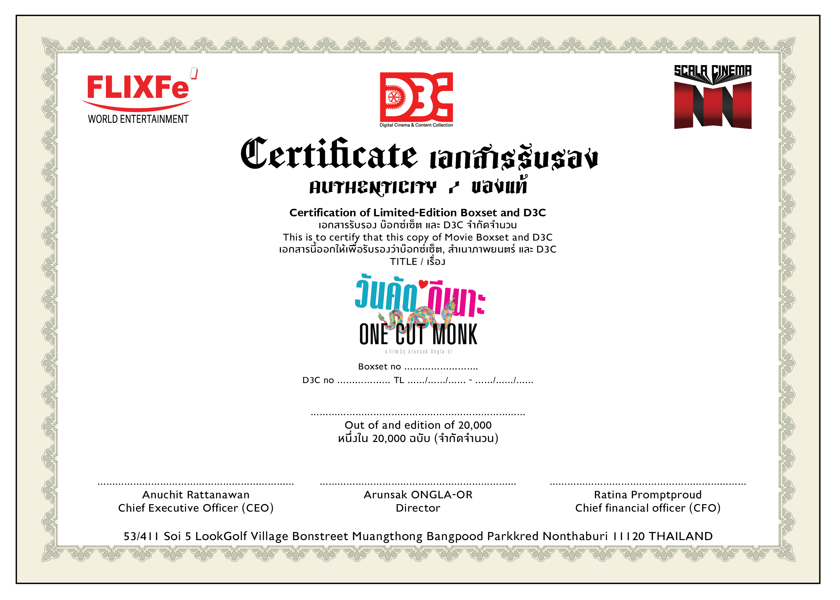
BOXSET ที่ระลึก
“ดีเนาะวันคัต” ONE CUT MONK
ลิมิเตดอิดีชั่นมีใบเซอร์พร้อมลายเซ็นจำกัดเพียง 999 ชุด
ในราคา 10,500 บาท
ซื้อกาแฟ 3 กล่องรับสิทธิจองฟรี
เปิดจองแล้ว 1.000 บาท
1 flashdriveUSB (ภาพยนตร์เต็มเรื่อง ไฟล์ต้นฉบับแท้ เท่าโรงหนัง/ พร้อมเบื้องหลัง/ MV และอัลบั้มเพลงจากภาพยนตร์ มูลค่า 2,500 บาท
2 หนังสือโฟโต้บุค ONECUTmonk สี่สี มูลค่า 1,500 บาท
3 เสื้อยืด 2 ตัว มูลค่า 900 บาท
4 ตุ๊กตา เนาะแฟมิลี่ พร้อมรถโรเบิร์ต มูลค่า 3,500 บาท
5 ผลิตภัณฑ์ ONECUT มูลค่า 1,200 บาท
6 บัตรชมภาพยนตร์รอบกาล่าพรีเมียร์ 2 ที่นั่ง มูลค่า 500 บาท
7 หนังสือเบื้องหลังกองถ่าย และบทภาพยนตร์ มูลค่า 590 บาท
8 โปสเตอร์ และแฮนด์บิล ภาพยนตร์ มูลค่า 250 บาท
9 ดิจิตอลพิคเจอร์ 24 D3C งานศิลปะจากภาพยนตร์ มูลค่า 4,800 บาท
10ลอตเตอรี่งวดวันที่ 30 ตุลาคม 2568/ 2 ใบ มูลค่า 360 บาท
มูลค่ารวม 16,100 บาท

Slide 23
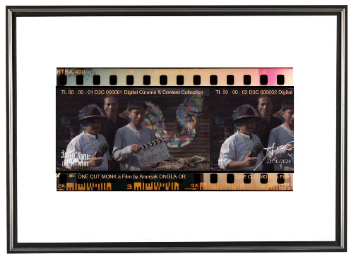
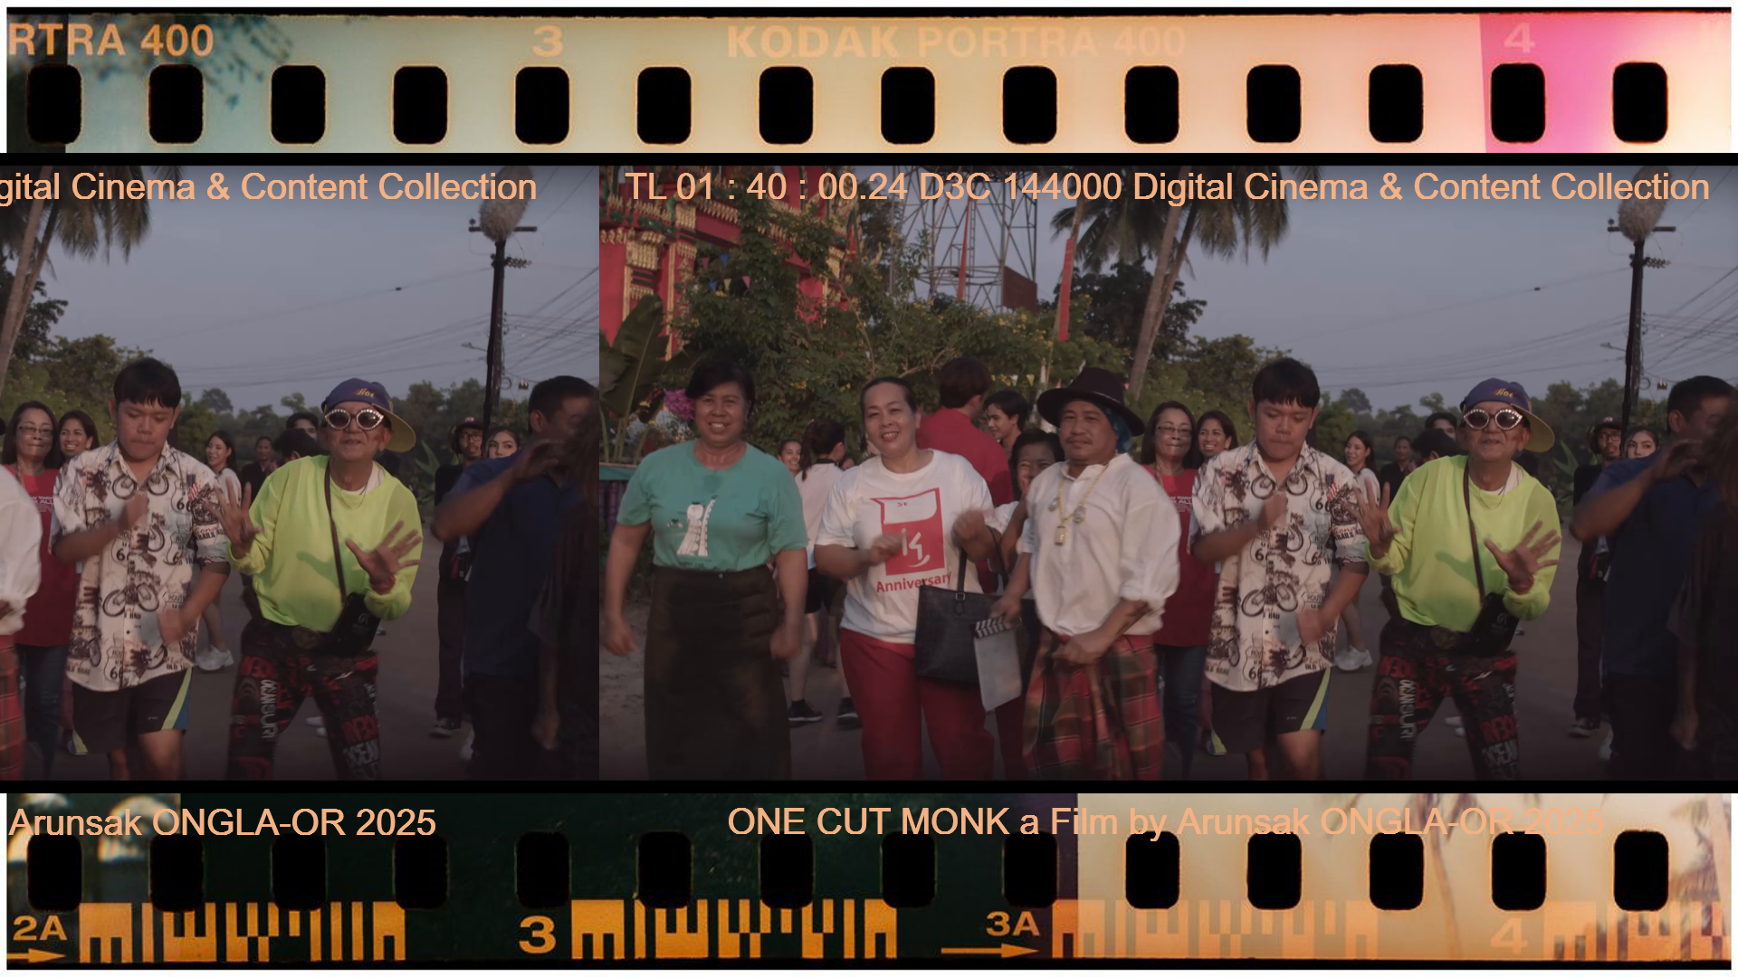
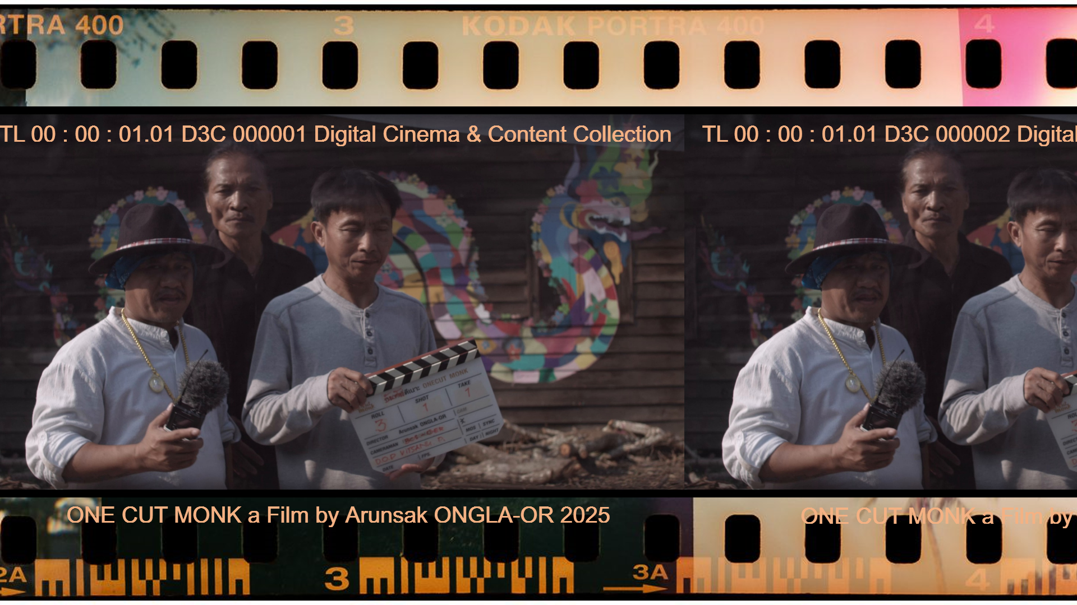
เปิดจอง D3C แล้วในราคาเปิดตัวเริ่มต้น เพียงภาพละ 300 บาท
จองครั้งละ 1 วินาที 24 D3C ราคา 5,000 บาท พร้อมกรอบตามแบบ
นี่คือภาพดิจิตอลจากภาพยนตร์ ดีเนาะ วันคัต D3C จำนวน 1 วินาที พร้อมกรอบ สองแบบ แบบที่ 1 รวม 24 ภาพจาก 1 วินาที แบบที่ 2 เลือกภาพที่ชอบที่สุด ใน 1 วินาที ที่ชอบ ขยายใส่กรอบ

Slide 24





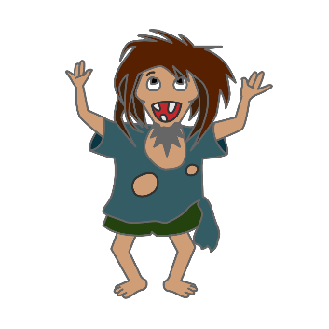

D3C คืออะไร
สะสมงานศิลปะ D3C วันนี้ แล้วชีวิตคุณจะเปลี่ยนไป
D3C คืออะไร?
D3C มาจากคำว่า Digital Cinema and Content Collection แปลตรงตัวคือ ของสะสมที่มีมูลค่าบนโลกดิจิตอลที่สามารถส่งต่อเปลี่ยนมือได้ด้วยการโอนสิทธิ์หรือขาย
D3C เป็นการสะสมงานศิลปะรูปแบบใหม่ โดยการ Generate มาจากงานคอนเทนต์ หรือมีเดียไฟล์ต่างๆ จำกัดจำนวนด้วยไทม์ไลน์ หรือไฟล์ภาพ ซึ่งไม่สามารถแทนที่กันได้ D3C จัดเป็นของสะสมที่มีมูลค่าชนิดใหม่ล่าสุดของโลก หากแตกต่างจากสกุลเงินคริปโตที่รู้จักกันทั่วไป เช่น Bitcoin หรือ Eth ซึ่งเป็น Fungible Token หมายถึงสินทรัพย์ที่สามารถแลกเปลี่ยนหรือแทนที่กันได้ อธิบายง่ายๆ ก็คือ แม้ ID ของแต่ละเหรียญสกุลคริปโตจะต่างกัน แต่มูลค่าของเหรียญสกุลนั้น ๆ จะเท่ากันเสมอ สามารถทดแทนกันและกันได้ เหมือนการแลกเปลี่ยนซื้อขายสกุลเงินตราต่างประเทศทั่วไป
ความเป็นเจ้าของ D3C
สำหรับ D3C นั้น แต่ละ ID จะสะท้อนลักษณะเฉพาะของ D3C นั้น ๆ หรือพูดง่าย ๆ ว่ามีความเป็นต้นฉบับที่ตรวจสอบได้ ซึ่งสามารถแสดงสิทธิ์ในการเข้าถึงได้เฉพาะเจ้าของ D3C นั้นๆ เท่านั้น โดยมีการบันทึกข้อมูลของเจ้าของกรรมสิทธิ์ลงในระบบที่มีความปลอดภัย ซึ่งใช้หลักการแยกไฟล์ออกเป็นชิ้นเล็กๆ แล้วกระจายแยกกันไปเก็บในที่ต่างๆแบบสุ่ม เสมือนการฉีกกระดาษออกเป็นชิ้นเล็กๆ แล้วเอาไปเก็บหลายๆกล่อง ซึ่งมีแต่เจ้าของเท่านั้นที่มีกุญแจเปิดทุกกล่อง และรู้ว่าอยู่กล่องไหนบ้าง การจัดเก็บไม่สามารถถูกแก้ไขได้ ทำให้ทราบโดยชัดเจนว่าใครคือเจ้าของ D3C ดังกล่าว
กำเนิด D3C
D3C เกิดขึ้นจาก ผกก อรุณศักดิ์ อ่องลออ ผู้กำกับภาพยนตร์ ดีเนาะวันคัต ได้คิดเอาไฟล์ภาพยนตร์ ที่ในหนึงวินาที มี 24 ภาพ มาเจนฯ เป็นภาพดิจิตอล โดยได้ภาพจากภาพยนตร์ ที่ถ่ายทำมา 100 นาที ถึง 144000 ภาพ ถือเป็นการเกิด D3C ครั้งแรกของโลก

Slide 25

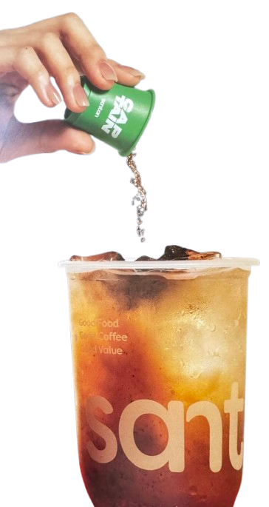


ข้อดีของธุรกิจ ฟลิกซ์เฟ่
สร้างโอกาสการเป็นเจ้าของร่วมในระบบเศรษฐกิจสร้างสรรค์ ✅ รายได้ไม่ผูกกับการขายกาแฟเท่านั้น แต่ร่วมโตไปกับวงการบันเทิง ✅ ชัดเจน โปร่งใส ตรวจสอบได้ และมีการรับรองสิทธิด้วยใบ Certificate ✅ ส่งเสริม Soft Power แบบมีส่วนร่วม
คืนกลับสมาชิกและสังคม :
✅ เชื่อมโยงกับสมาคมผู้สร้างภาพยนตร์อิสระไทย
✅ กองทุน UNITYFUND เพื่อสนับสนุนคนทำหนังอินดี้
✅ กองทุน EDFUND สำหรับส่วนแบ่งของสมาชิก 30 %
✅ กองทุน ALLSALE สำหรับส่วนแบ่งของสมาชิก 5 %
ONECUT COFFEE และ FLIXFE คือรูปแบบใหม่ของการบริโภคอย่างมีสติ มีเรื่องราว และมีส่วนร่วมในจักรวาลแห่งความคิดสร้างสรรค์ ดื่มกาแฟ แล้วได้ดูหนัง ฟังเพลง ได้เพื่อน มีรายได้ ได้อนาคต

Slide 26

FB : บจก.ฟลิกซ์เฟ่
Email : officialflixfe@gmail.com
www.flixfe.com
PHONE : 0821155502
LINE : 0821155502
บัญชี บริษัท ฟลิกซ์เฟ่ จำกัด
ธนาคารกรุงเทพ 426-4-37550-4

